Slide 1
06.非同步整合：SQS / SNS / EventBridge
網際服務軟體工程(Web Service Software Engineering)
國立高雄師範大學軟體工程與管理學系 陳立偉老師

Slide 2
前言
這週的主題是「事件層」——讓系統能「自己動」。
我們要學三個 AWS 的非同步整合服務：SQS、SNS、EventBridge，搭配上週 DynamoDB 的寫入功能，完成完整事件驅動架構。
網際服務軟體工程(Web Service Software Engineering)
國立高雄師範大學軟體工程與管理學系 陳立偉老師

Slide 3
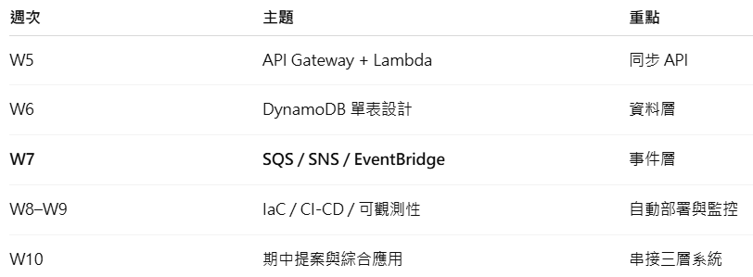
前後週關聯
網際服務軟體工程(Web Service Software Engineering)
國立高雄師範大學軟體工程與管理學系 陳立偉老師

Slide 4
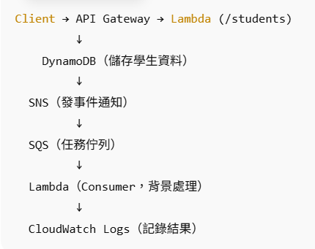
整體架構圖
網際服務軟體工程(Web Service Software Engineering)
國立高雄師範大學軟體工程與管理學系 陳立偉老師

Slide 5
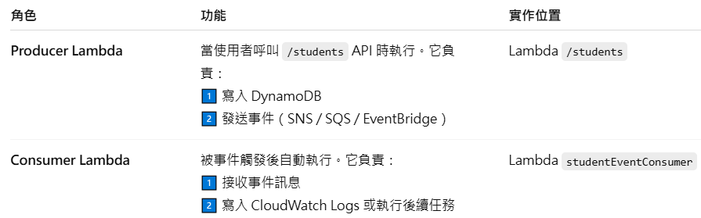
整體架構圖(續)
網際服務軟體工程(Web Service Software Engineering)
國立高雄師範大學軟體工程與管理學系 陳立偉老師

Slide 6
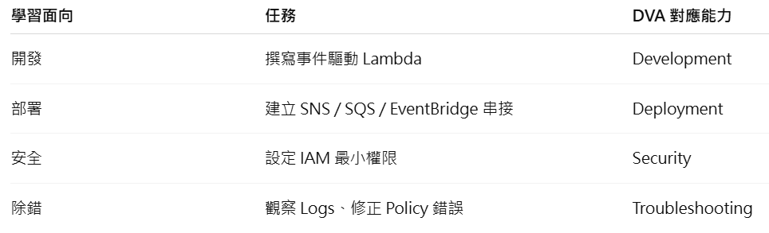
學習目標與 DVA 對應
網際服務軟體工程(Web Service Software Engineering)
國立高雄師範大學軟體工程與管理學系 陳立偉老師

Slide 7
事件驅動基礎
網際服務軟體工程(Web Service Software Engineering)
國立高雄師範大學軟體工程與管理學系 陳立偉老師

Slide 8
名詞回顧：何謂事件？
事件（Event）是「系統中發生的事」，能用來觸發其他動作。
📘 例子：
  新增學生 → 觸發寄信 Lambda
  修改資料 → 同步其他表
  刪除資料 → 清除緩存
網際服務軟體工程(Web Service Software Engineering)
國立高雄師範大學軟體工程與管理學系 陳立偉老師

Slide 9
為什麼要非同步
同步 (Synchronous)： 呼叫方等所有工作完成才回應。
非同步 (Asynchronous)： 先回成功，後續任務交給事件系統。
💡 例子：學生註冊 → 立即回「成功」 → 背景寄信、同步報表。
網際服務軟體工程(Web Service Software Engineering)
國立高雄師範大學軟體工程與管理學系 陳立偉老師

Slide 10
非同步的三大好處
解耦（Decouple）：各模組可獨立維護。
擴充性（Scalable）：可同時通知多個服務。
可靠性（Reliable）：重試、死信機制，保證任務不丟失。
網際服務軟體工程(Web Service Software Engineering)
國立高雄師範大學軟體工程與管理學系 陳立偉老師

Slide 11
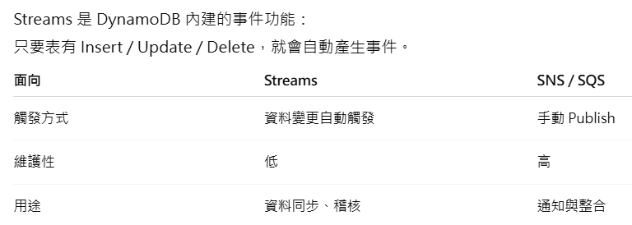
DynamoDB Streams
網際服務軟體工程(Web Service Software Engineering)
國立高雄師範大學軟體工程與管理學系 陳立偉老師

Slide 12
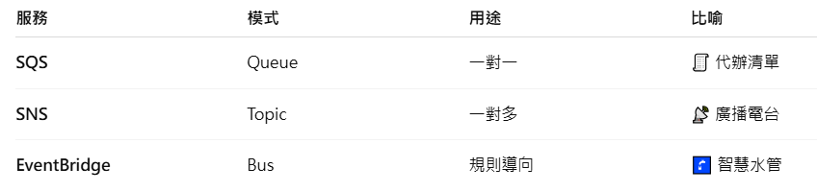
三種事件服務定位
網際服務軟體工程(Web Service Software Engineering)
國立高雄師範大學軟體工程與管理學系 陳立偉老師

Slide 13
歷史演進
AWS 事件服務的演進：SQS（2004）→ SNS（2010）→ EventBridge（2019）。
SQS 是最早的事件佇列，SNS 讓事件能被多方訂閱，EventBridge 則引入規則式事件流轉，成為完整 EDA 架構。
網際服務軟體工程(Web Service Software Engineering)
國立高雄師範大學軟體工程與管理學系 陳立偉老師

Slide 14
SQS（Simple Queue Service）
網際服務軟體工程(Web Service Software Engineering)
國立高雄師範大學軟體工程與管理學系 陳立偉老師

Slide 15
SQS 是什麼
SQS 是「任務佇列」服務：
Producer 放任務 → Consumer 取任務 → 處理完成後刪除。
💡 比喻：
像是「代辦清單盒子」，
系統會一張張拿出來處理。
網際服務軟體工程(Web Service Software Engineering)
國立高雄師範大學軟體工程與管理學系 陳立偉老師

Slide 16
SQS 類型
Standard Queue（高吞吐，可能重複）
FIFO Queue（順序保證）
課堂使用 Standard Queue。
網際服務軟體工程(Web Service Software Engineering)
國立高雄師範大學軟體工程與管理學系 陳立偉老師

Slide 17
建立 Queue（操作步驟）
Console → SQS → Create Queue
Type：Standard
Name：studentEvents-queue
Create → 完成。
其餘預設即可。
網際服務軟體工程(Web Service Software Engineering)
國立高雄師範大學軟體工程與管理學系 陳立偉老師

Slide 18
整合 DynamoDB 寫入流程
使用者新增學生 → Lambda 寫入 DynamoDB → 同時丟事件進 SQS。
另一個 Lambda 從 SQS 取出任務後續處理。
網際服務軟體工程(Web Service Software Engineering)
國立高雄師範大學軟體工程與管理學系 陳立偉老師

Slide 19
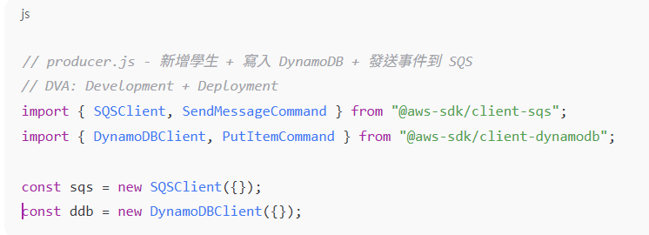
Lambda 寫入 Queue（Producer 範例）
網際服務軟體工程(Web Service Software Engineering)
國立高雄師範大學軟體工程與管理學系 陳立偉老師

Slide 20
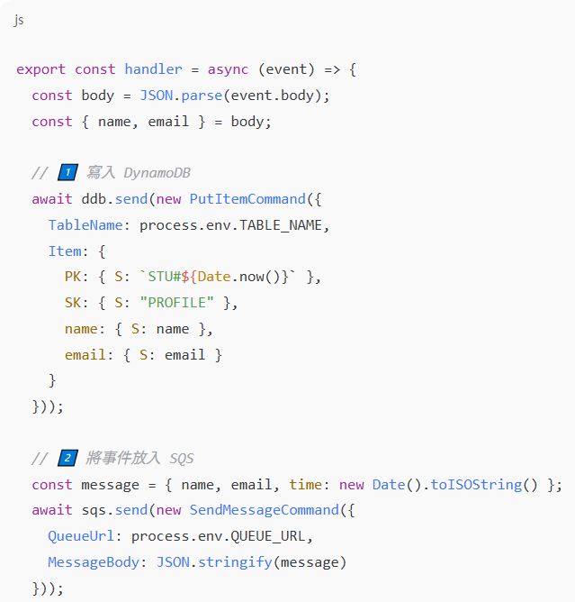
Lambda 寫入 Queue（Producer 範例）(續)
網際服務軟體工程(Web Service Software Engineering)
國立高雄師範大學軟體工程與管理學系 陳立偉老師

Slide 21
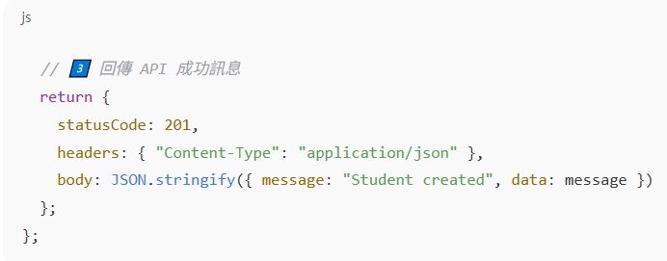
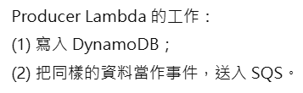
Lambda 寫入 Queue（Producer 範例）(續)
網際服務軟體工程(Web Service Software Engineering)
國立高雄師範大學軟體工程與管理學系 陳立偉老師

Slide 22
Queue 觸發 Lambda（Consumer）
Lambda → Configuration → Trigger → Add Trigger → 選 SQS Queue=studentEvents-queue → Save。
網際服務軟體工程(Web Service Software Engineering)
國立高雄師範大學軟體工程與管理學系 陳立偉老師

Slide 23
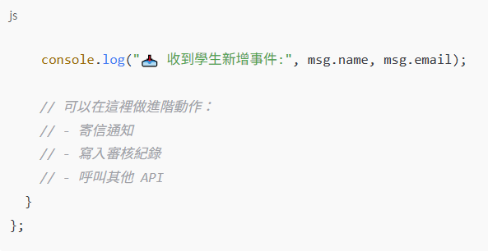
Consumer Lambda 程式碼
網際服務軟體工程(Web Service Software Engineering)
國立高雄師範大學軟體工程與管理學系 陳立偉老師

Slide 24
SQS 常見應用
背景任務處理（報表、寄信）
延遲執行任務
分散式工作分配
網際服務軟體工程(Web Service Software Engineering)
國立高雄師範大學軟體工程與管理學系 陳立偉老師

Slide 25
SNS（Simple Notification Service）
網際服務軟體工程(Web Service Software Engineering)
國立高雄師範大學軟體工程與管理學系 陳立偉老師

Slide 26
SNS 是什麼
SNS 是「主題廣播（Topic）」服務。
Producer 發布事件 → 多個 Subscriber 同時收到。
📡 比喻：
就像電台主持人講話，所有訂閱者都能同步聽到。
網際服務軟體工程(Web Service Software Engineering)
國立高雄師範大學軟體工程與管理學系 陳立偉老師

Slide 27
建立 SNS 與訂閱
SNS → Create topic → Name=studentEvents-topic
SQS → Create queue → Name=studentEvents-queue
SNS → Create subscription → Protocol=SQS → Endpoint=Queue ARN
網際服務軟體工程(Web Service Software Engineering)
國立高雄師範大學軟體工程與管理學系 陳立偉老師

Slide 28
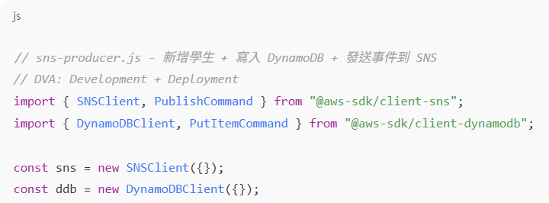
Producer 發布事件（程式）
網際服務軟體工程(Web Service Software Engineering)
國立高雄師範大學軟體工程與管理學系 陳立偉老師

Slide 29
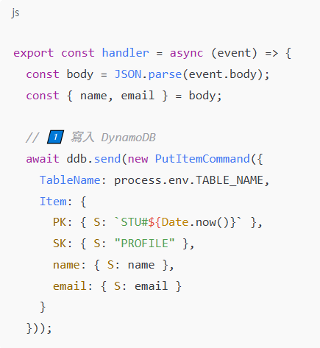
Producer 發布事件（程式）(續)
網際服務軟體工程(Web Service Software Engineering)
國立高雄師範大學軟體工程與管理學系 陳立偉老師

Slide 30
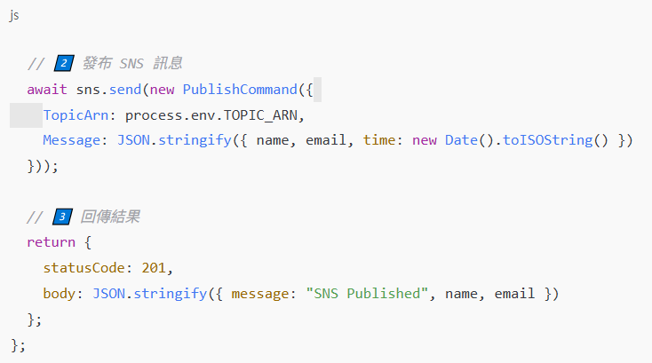
Producer 發布事件（程式）(續)
網際服務軟體工程(Web Service Software Engineering)
國立高雄師範大學軟體工程與管理學系 陳立偉老師

Slide 31
SNS × SQS × Lambda 流程
Lambda (Publish) → SNS → SQS → Consumer Lambda。
網際服務軟體工程(Web Service Software Engineering)
國立高雄師範大學軟體工程與管理學系 陳立偉老師

Slide 32
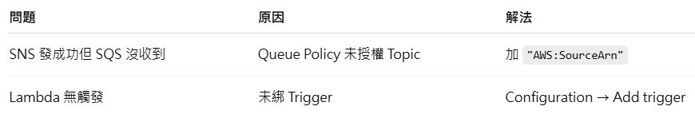
SNS 常見錯誤與修正
網際服務軟體工程(Web Service Software Engineering)
國立高雄師範大學軟體工程與管理學系 陳立偉老師

Slide 33
EventBridge（Event Bus）
網際服務軟體工程(Web Service Software Engineering)
國立高雄師範大學軟體工程與管理學系 陳立偉老師

Slide 34
EventBridge 是什麼
EventBridge 是「事件總線（Bus）」，能根據規則（Rule）自動分發事件給目標。
💡 比喻： 智慧水管，根據條件分流事件。
網際服務軟體工程(Web Service Software Engineering)
國立高雄師範大學軟體工程與管理學系 陳立偉老師

Slide 35
建立 Bus 與 Rule（操作）
Console → EventBridge → Create event bus（studentEvents-bus）
Create Rule：
  Source=student.api
  DetailType=StudentCreated
  Target=Lambda（通知）
網際服務軟體工程(Web Service Software Engineering)
國立高雄師範大學軟體工程與管理學系 陳立偉老師

Slide 36
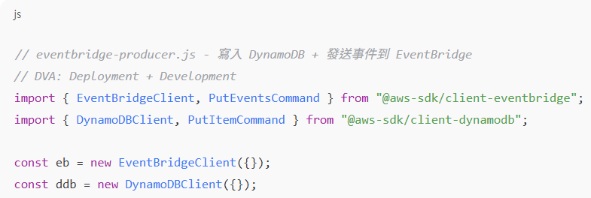
EventBridge 建立與發送
網際服務軟體工程(Web Service Software Engineering)
國立高雄師範大學軟體工程與管理學系 陳立偉老師

Slide 37
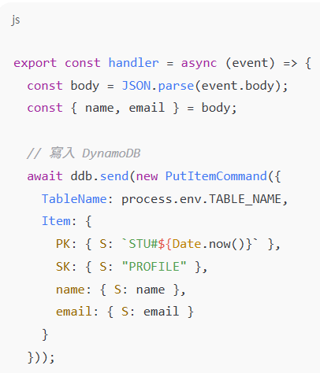
EventBridge 建立與發送(續)
網際服務軟體工程(Web Service Software Engineering)
國立高雄師範大學軟體工程與管理學系 陳立偉老師

Slide 38
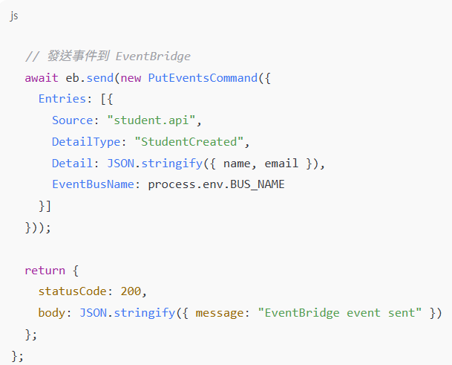
EventBridge 建立與發送(續)
網際服務軟體工程(Web Service Software Engineering)
國立高雄師範大學軟體工程與管理學系 陳立偉老師

Slide 39
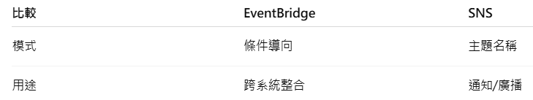
EventBridge vs SNS
網際服務軟體工程(Web Service Software Engineering)
國立高雄師範大學軟體工程與管理學系 陳立偉老師

Slide 40
IAM / 除錯 / DVA 對應
網際服務軟體工程(Web Service Software Engineering)
國立高雄師範大學軟體工程與管理學系 陳立偉老師

Slide 41
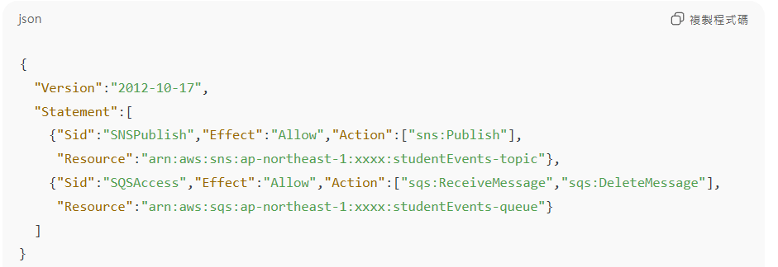
IAM 最小權限設定
網際服務軟體工程(Web Service Software Engineering)
國立高雄師範大學軟體工程與管理學系 陳立偉老師

Slide 42
IAM 最小權限重點
只允許必要動作（Publish / Receive / Delete）。
Resource 必須對應具體 ARN。
勿用 *。
網際服務軟體工程(Web Service Software Engineering)
國立高雄師範大學軟體工程與管理學系 陳立偉老師

Slide 43
除錯技巧
CloudWatch Logs：觀察事件執行記錄。
Trigger 綁定：Lambda Configuration → Trigger。
Queue Policy：確認是否授權 SNS ARN。
網際服務軟體工程(Web Service Software Engineering)
國立高雄師範大學軟體工程與管理學系 陳立偉老師

Slide 44
除錯流程
Logs → IAM → Queue Policy → Trigger。
網際服務軟體工程(Web Service Software Engineering)
國立高雄師範大學軟體工程與管理學系 陳立偉老師

Slide 45
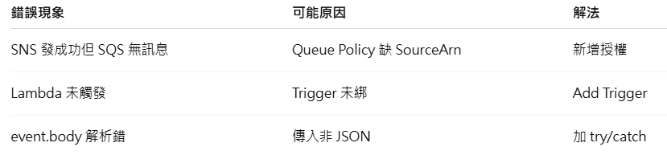
常見錯誤對照表
網際服務軟體工程(Web Service Software Engineering)
國立高雄師範大學軟體工程與管理學系 陳立偉老師

Slide 46
DynamoDB Streams 再提醒
自動觸發 → 適用於資料同步／稽核；
若要控制流程則用 SNS/SQS/EventBridge。
網際服務軟體工程(Web Service Software Engineering)
國立高雄師範大學軟體工程與管理學系 陳立偉老師

Slide 47
成本與監控
按請求次數計費，教學流量幾乎免費。
CloudWatch 可監控事件數與延遲。
網際服務軟體工程(Web Service Software Engineering)
國立高雄師範大學軟體工程與管理學系 陳立偉老師

Slide 48
LAB-05
網際服務軟體工程(Web Service Software Engineering)
國立高雄師範大學軟體工程學系 陳立偉老師

Slide 49
Lab 架構
Lambda（/students） → DynamoDB → SNS → SQS → Lambda（Consumer） → CloudWatch Logs。
網際服務軟體工程(Web Service Software Engineering)
國立高雄師範大學軟體工程與管理學系 陳立偉老師

Slide 50
Lab 目標
讓 /students 的資料新增事件自動發送通知。模擬真實系統中的「新增學生後寄信」場景。
網際服務軟體工程(Web Service Software Engineering)
國立高雄師範大學軟體工程與管理學系 陳立偉老師

Slide 51
步驟
建 SNS Topic。
建 SQS Queue。
SNS 訂閱 SQS。
修改 /students Lambda 寫入後發 SNS 事件。
建立 Consumer Lambda 處理訊息。
驗證結果。
網際服務軟體工程(Web Service Software Engineering)
國立高雄師範大學軟體工程與管理學系 陳立偉老師

Slide 52
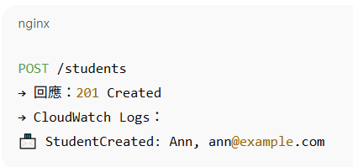
驗證結果範例
網際服務軟體工程(Web Service Software Engineering)
國立高雄師範大學軟體工程與管理學系 陳立偉老師

Slide 53
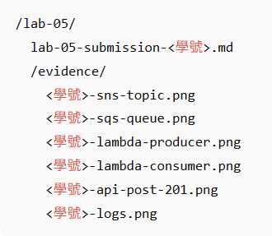
繳交規範
網際服務軟體工程(Web Service Software Engineering)
國立高雄師範大學軟體工程與管理學系 陳立偉老師

